Slide 1

CHÀO MỪNG QUÝ THẦY , CÔ
ĐẾN DỰ GIỜ LỚP CHÚNG EM !

Slide 2

Thứ Ba ngày 22 tháng 10 năm 2024
Tiếng Việt

Slide 3
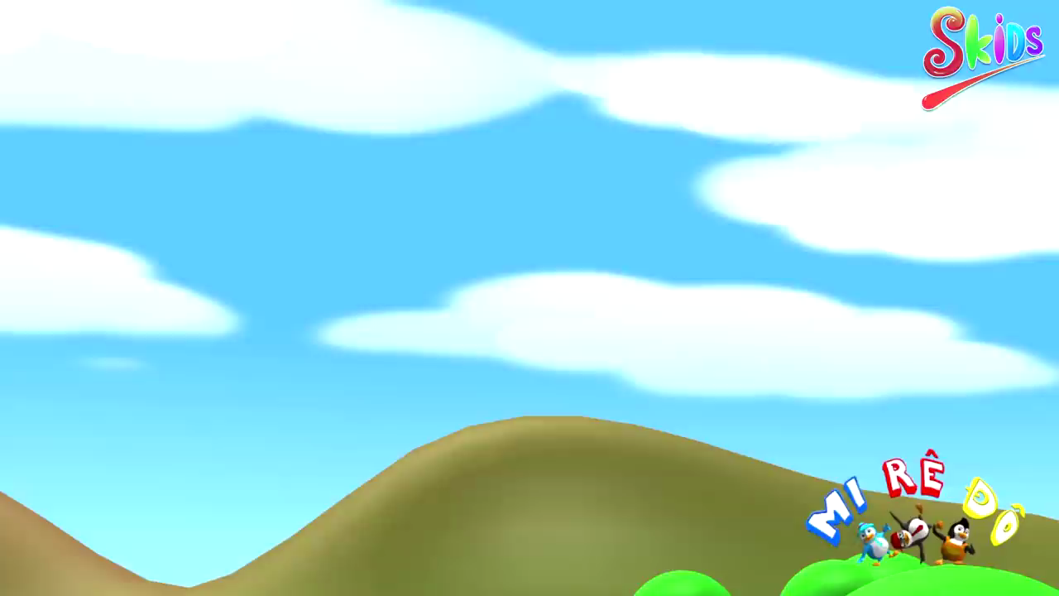

Slide 4
Thứ Ba ngày 22 tháng 10 năm 2024
Tiếng Việt
Yêu lắm trường ơi!(Tiết 4)

Slide 5

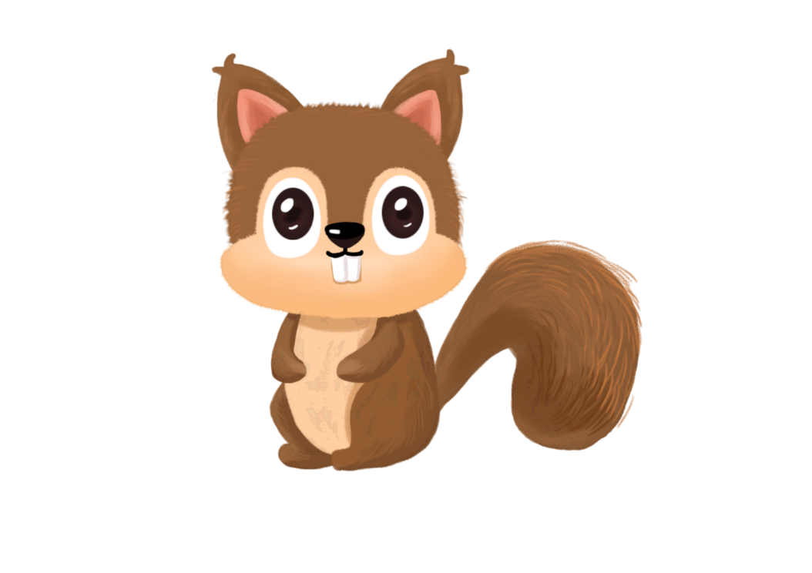
Nói và nghe

Slide 6
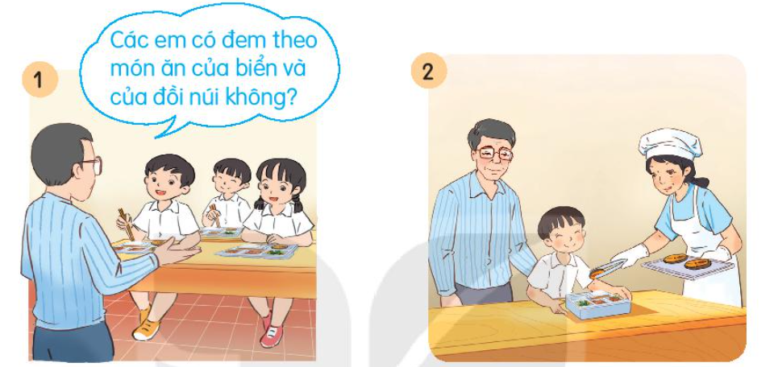
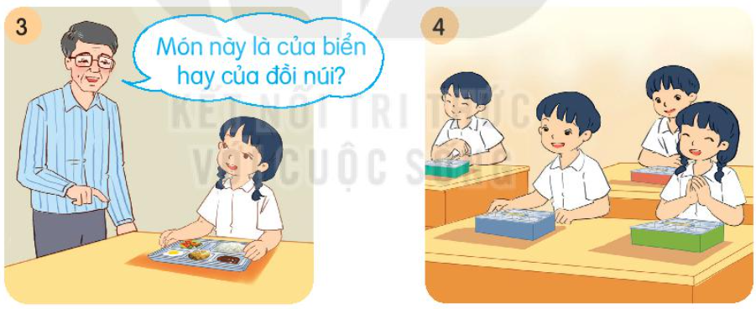
1. Nghe kể chuyện
Bữa ăn trưa

Slide 11
Chọn kể 1-2 đoạn của câu chuyện theo tranh.
Bữa ăn trưa

Slide 12
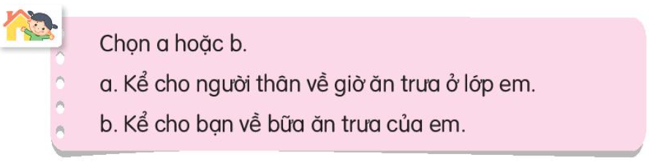
- Những món ăn nào em yêu thích?
- Em ngồi ăn cạnh ai nào?
- Trước bữa ăn, em làm gì?
- Sau bữa ăn, em làm gì?

Slide 13



Trân trọng cảm ơn các thầy, cô đã đến dự giờ tiết học này và rất mong sự góp ý giúp đỡ của các thầy cô !

Slide 14















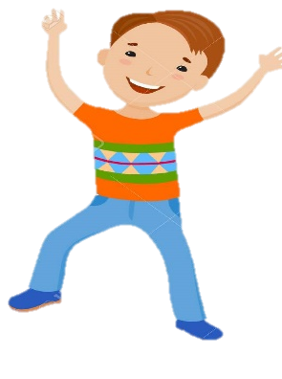


Lớp 2A hẹn gặp lại !

Slide 15
Trân trọng cảm ơn các thầy, cô đã đến dự giờ tiết học này và rất mong sự góp ý giúp đỡ của các thầy cô !

Slide 16



CỦNG CỐ BÀI HỌC

